Slide 1
PROGETTO ADOTTA UN ELEMENTO
IL GERMANIO
Storia, caratteristiche, produzione, usi e applicazioni.

Slide 2
Storia
Caratteristiche generali
Estrazione e produzione
Isotopi e composti
Germanio inorganico
Germanio organico
In commercio e negli alimenti
Usi e applicazioni: Ganoderma lucidum, transistor, spettroscopia e pannelli fotovoltaici
Di cosa parleremo?

Slide 3
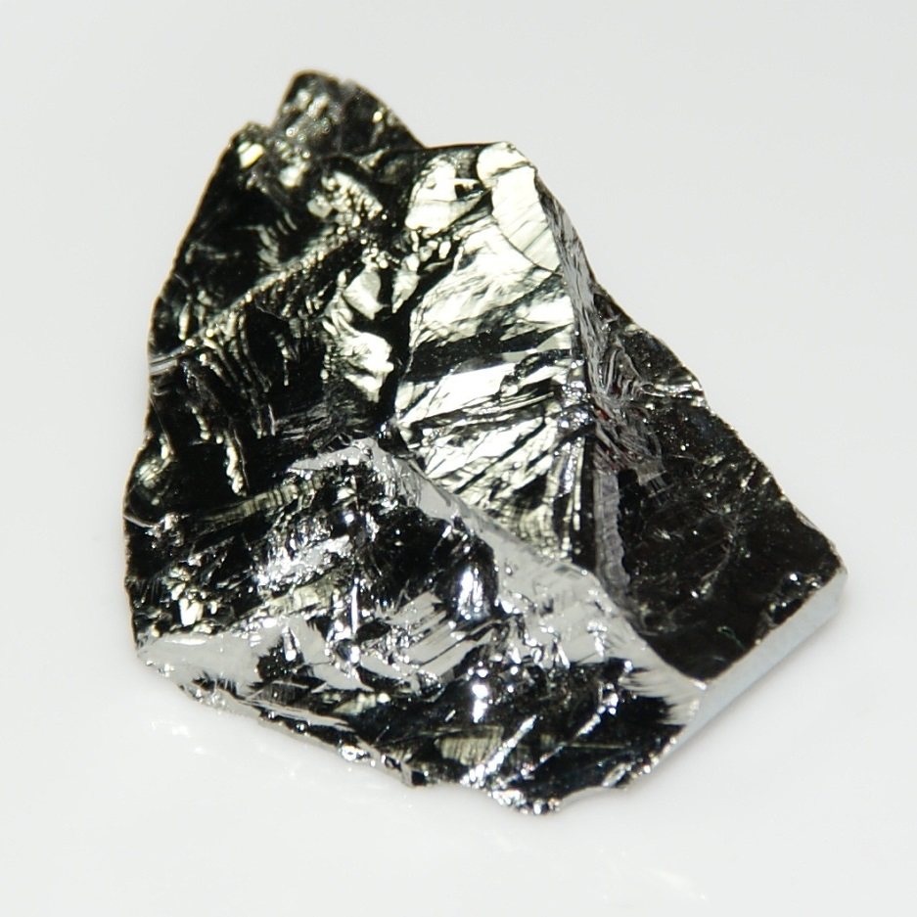
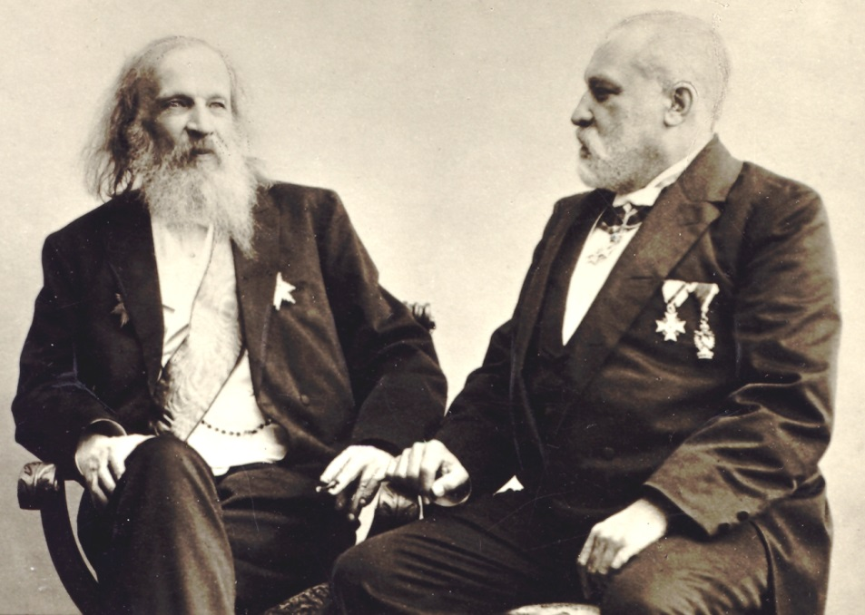
STORIA DEL GERMANIO
Dimitri Mendelev, l’inventore della tavola periodica degli elementi, nel 1869 predisse l’esistenza dei vari elementi all’epoca sconosciuti, tra cui l’ekasiliconio (Es) che avrebbe dovuto colmare il distacco tra silicio e stagno, con peso atomico attorno al 72
Il nuovo metallo venne studiato per la prima volta da Clamens Winkler, che nel 1886 voleva battezzarlo Nettunio, in onore all’ultimo pianeta scoperto. Ma il nome era già stato impegnato e quindi Winkler dedicò il metallo alla sua nazione chiamandolo Germanio.

Slide 4
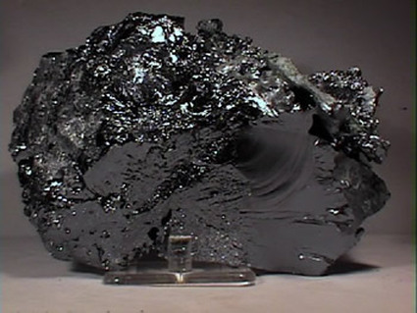
CARATTERISTICHE GENERALI
Il germanio (Ge) è l'elemento chimico di numero atomico 32; è un semimetallo, dall’aspetto lucido, duro, bianco-argenteo.
Proprietà chimiche
Numero atomico | 32
Gruppo | 14
Periodo | 4
Configurazione elettronica | [Ar] 3D10 4S2 4P2
Numeri di ossidazione | +2 +4
Elettronegatività | 2.01
Raggio atomico/pm | 122.5
Massa relativa atomica | 72.64±0.01
Allo stato puro, il germanio è cristallino, fragile e mantiene il suo aspetto se esposto all'aria o acqua a temperatura ambiente. Rimane inoltre inalterato se viene posto a contatto con acidi e alcali, tranne che all’acido nitrico.

Slide 5
Proprietà fisiche
Proprietà termiche
Densità / g dm-3: | 5323 | (293 K)
 | 5490 | (m.p.)
Molar volume / cm3mol-1: | 13.65 | (293 K)
 | 13.23 | (m.p.)
Resistività Elettrica / µΩcm: | 46000000 | (20 °C)
Conducibilità termica / W m-1K-1: | 59.9
Temperatura di fusione / °C: | 938.25
Temperatura di ebollizione / °C: | 2833
Calore di fusione / kJ mol-1: | 34.7
Calore di vaporizzazione / kJ mol-1: | 327.6
Calore di atomizzazione / kJ mol-1: | 373.8
Energie di ionizzazione
Energia di prima ionizzazione / kJ mol-1: | 762.18
Energia di seconda ionizzazione / kJ mol-1: | 1537.47
Energia di terza ionizzazione / kJ mol-1: | 3302.15

Slide 6
Abbondanza dell’elemento
Terra | sulfides 15
Terra - Acqua di mare: | 0.00005 mg/L 16
Terra | 1.5 mg/kg = 0.00015% 16
Terra - Totale: | : 7.6 ppm 1
Mercurio - Totale | 1.24 ppm 17
Venere - Totale | : 8.4 ppm 17
Condriti - Totale: | 20 (relative to 106 atoms of Si) 18
Dati cristallografici
Struttura cristallina: | cubico a facce centrate
Dimensioni della cella unitaria / pm: | a=565.754
Gruppo spaziale: | Fd3m

Slide 7
ESTRAZIONE E PRODUZIONE
In natura il germanio non si trova allo stato elementare, ma è diffuso sotto forma di composti, per lo più in debole concentrazione, tanto che la sua estrazione non risulta in genere economica.
La separazione del Germanio dagli altri elementi che lo accompagnano è basata sulla sua trasformazione in tetracloruro, il quale può essere facilmente isolato mediante distillazione per la sua elevata volatilità. Il tetracloruro è poi idrolizzato a biossido di Germanio e questo può essere ridotto a metallo con carbone, con idrogeno, con stagno ecc.
Il germanio si ottiene come sottoprodotto della metallurgia dello zinco dopo il recupero del cadmio; lo si ricupera anche, insieme al gallio, dai prodotti della combustione dei combustibili che ne contengono piccole percentuali.

Slide 8
COMPOSTI E ISOTOPI
Il germanio è presente in natura in cinque isotopi: 70Ge, 72Ge, 73Ge, 74Ge, 76Ge.
Il germanio ha numero di ossidazione +4 anche se in alcuni composti ha numero di ossidazione +2. Raramente ha numero di ossidazione +3 in composti come Ge2Cl6 o -4 come nell’idruro di germanio GeH4 noto anche come germano. L’elemento si ossida lentamente a GeO2 a 250 °C.
In accordo con la sua posizione nel sistema periodico il germanio entra a far parte di molti composti organici (germanio tetraetile, germanio cloroformio e altri).Per l'identificazione e il dosaggio del germanio si ricorre alla formazione del solfuro germanico bianco che ossidato con acido nitrico si trasforma in biossido che può essere pesato. Gli spettri d'arco e di scintilla del germanio presentano varie righe caratteristiche nell'azzurro e nel violetto.

Slide 9
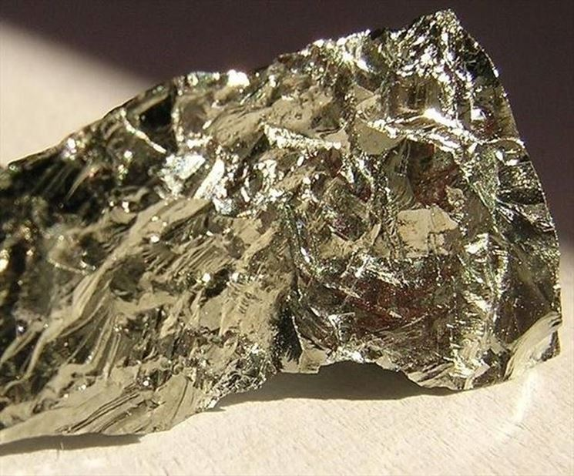
GERMANIO INORGANICO
Il Germanio nella sua forma inorganica è presente nel terreno, nelle rocce, nel carbone, insieme con altri minerali da cui può essere estratto e trasformato industrialmente in Germanio organico.
I primi integratori di Germanio inorganico, specialmente i sali citrati lattati, hanno portato dei pazienti che lo assumevano su base cronica a disfunzioni renali, steatosi epatica e altri gravi problemi. Negli ultimi decenni si è passati ad utilizzare quasi esclusivamente Germanio Organico

Slide 10
GERMANIO ORGANICO
Il Germanio Organico (Ge 132 o Bis-carbossietile Germanio sesquiossido) è un minerale traccia, un composto organometallico del germanio scoperto dal Dr Kazuhiko Asai nel 1945. Il primo Germanio Organico è sintetizzato verso la fine degli anni 60.
Proprietà del Germanio organico
Eliminazione dei metalli tossici
Proprietà immunostimolanti
Proprietà antimiloidosi
Proprietà antiossidanti
Proprietà analgesiche
Proprietà antiischemica
Effetti benefici sulle malattie

Slide 11
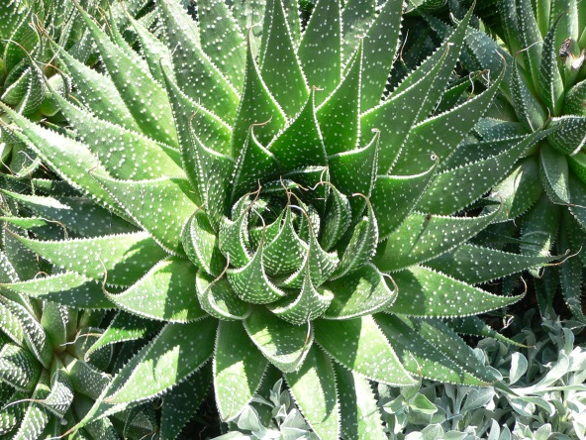
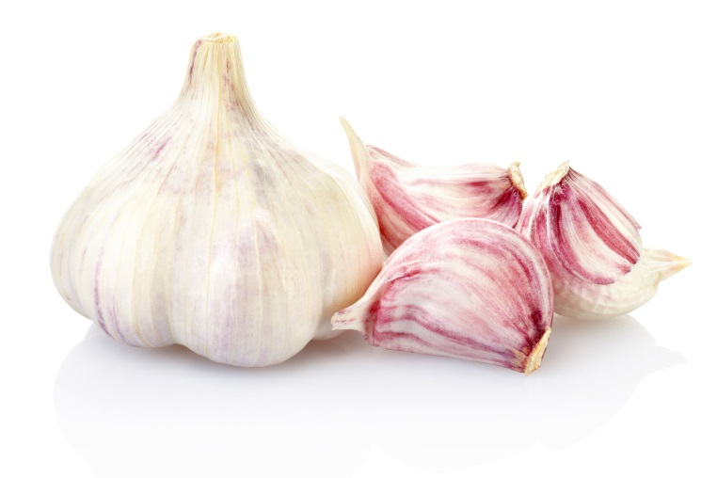
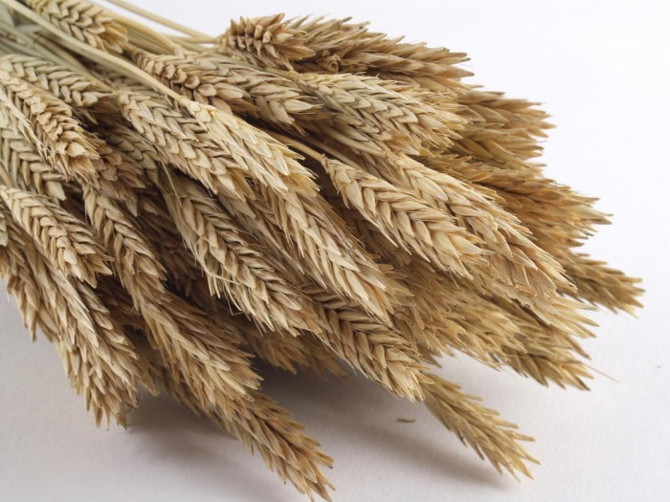
NEL COMMERCIO E NEGLI ALIMENTI
In commercio il Ge-132 è disponibile in capsule o tavolette ;inoltre alcune ditte cominciano ad includerlo in piccola quantità nei loro integratori multivitaminici. Il Ge-132 si può trovare anche in farmacia.
Ovviamente una scelta vincente, tradizionalmente quella preferita dai naturopati, è quella di aumentare il consumo di alimenti ricchi di germanio, in primo luogo l’aglio, l’aloe e anche l’orzo.
Studiando ed esaminando diverse piante famose per il loro meraviglioso valore nutrizionale si è scoperto come queste contengano Germanio Organico, Ge 132: possiamo parlare di aglio, clorella, ginseng, crescione d’acqua, funghi, funghi shiitake, funghi Reishi, cipolle, broccoli, orzo perlato, molte qualità di semi, vari tipi di aloe tra cui l’aloe vera, glicine e suma.

Slide 12
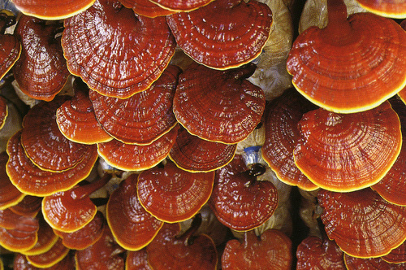
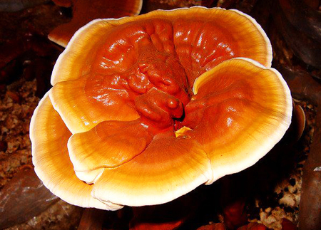
GANODERMA LUCIDUM
Studi recenti hanno messo alla luce che il micelio di Ganoderma ha la capacità di assorbire germanio organico più velocemente delle altre erbe medicinali, che normalmente nè contengono dalle 600 alle 2000 ppm mentre il Ganoderma Lucidum ne contiene più di 6000 ppm
Questo fungo contiene non soltanto una massiccia quantità di vitamine, enzimi e minerali ma anche un complesso di steroidi catabolici, polisaccaridi, immunomodulatori, adattogeni, anti-allergici, cumarina
Questo fungo contiene non soltanto una massiccia quantità di vitamine, enzimi e minerali ma anche un complesso di steroidi catabolici, polisaccaridi, immunomodulatori, adattogeni, anti-allergici, cumarina

Slide 13
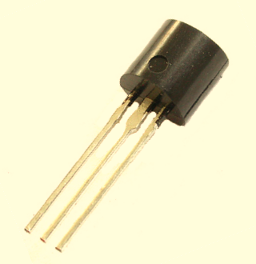
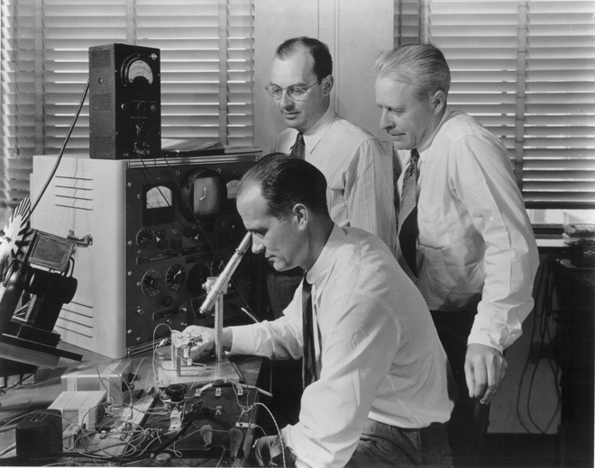
TRANSISTOR
Il transistor nasce in America alla fine del 1947. E’ frutto di una lunga ricerca condotta presso i Bell Laboratories da Shockley, Bardeen e Brattain, che per questo risultato guadagneranno il premio Nobel nel 1956.
I transistor al germanio sono ancora utilizzati nella costruzione di alcuni effetti a pedale per chitarra elettrica (principalmente riconducibili alla categoria dei Fuzz) dai musicisti che vogliono ricreare il carattere autentico di certe sonorità tipiche del rock degli anni sessanta e settanta
Il nome transistor (combinazione di TRANSconductance varISTOR) fu suggerito da un altro ingegnere dei Bell Labs

Slide 14
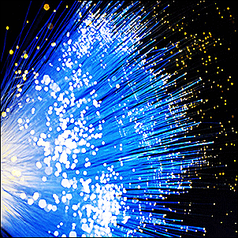
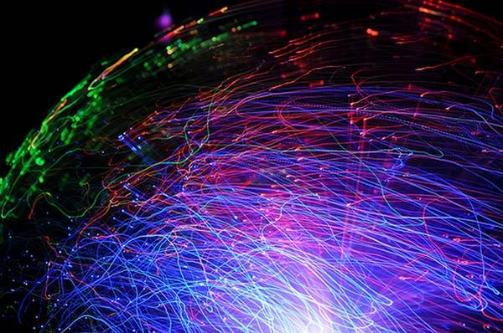
SPETTROSCOPIA
Diversamente dalla maggior parte dei semiconduttori, il germanio ha un piccolo intervallo di banda proibita, cosa che gli permette di rispondere in modo efficiente anche alla luce infrarossa. Viene quindi usato nella spettroscopia infrarossa e in altri equipaggiamenti ottici che necessitano di rivelatori di infrarossi estremamente sensibili.
E’ particolarmente adatto:
nelle lenti degli obiettivi grandangolari delle macchine fotografiche
in microscopia e per il nucleo centrale delle fibre ottiche
come ottico anteriore in termocamere lper 'imaging termico passivo
per il rilevamento di Hot Spot in militari
per il sistema di visione notturna in auto
per le applicazioni antincendio.

Slide 15
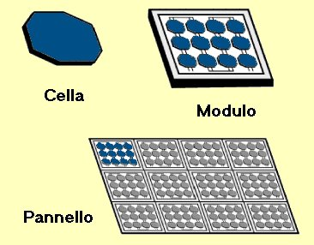
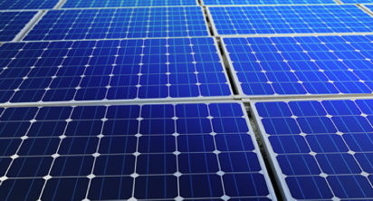
PANNELLI FOTOVOLTAICI
Il Germanio viene utilizzato come il più efficiente materiale per cella solari ma è usato principalmente dalla Nasa, dai militari e nei satelliti commerciali a causa degli elevati costi.
Il germanio è un materiale utilizzato soprattutto come fondo per i successivi strati di gallio-indio-arseniuro. Gli strati così lavorano insieme per catturare le diverse lunghezze d’onda della luce solare. Il germanio serve anche come substrato su cui si viene poi sviluppata interamente la cella solare.
Nello spazio le celle solari al germanio convertono il 28% della luce solare in elettricità ma sulla terra grazie a concentratori solari queste celle potrebbero convertire più del 40% della luce solare in elettricità anche se in teoria la loro efficienza potrebbe superare il 50%.

